Slide 1
CONHECENDO A UNITY

Slide 2
Exercícios
Crie uma variável para exibir seu nome. Coloque / atribua um valor a essa variável. Faça o console da Unity imprimir esse valor.
Crie uma variável para exibir a sua idade. Coloque / atribua um valor a essa variável. Faça o console da Unity imprimir esse valor.
Crie uma variável que exiba o seu nome e outra variável que exiba a sua idade. Coloque / atribua um valor a essas variáveis. / Faça o console da Unity imprimir esse valor.
4) Crie duas variáveis (n1,n2) que recebam números do tipo inteiro. Crie uma terceira variável chamada resultado que exibe a soma dos números das variáveis n1 e n2.

Slide 3
Exercício em conjunto
Vamos fazer um exercício da aula anterior dessa vez vendo os resultados na aba de console.
Vamos imaginar que estamos fazendo um jogo de RPG. Nesse jogo nosso personagem tem 100 pontos de ataque e queremos criar um item que dê +10 de poder de ataque ao nosso jogador.
Ao equipar esse item, ele aumenta 10 pontos de ataque. Ao desequipar o item, ele volta ao status do ataque anterior.

Slide 4
Estruturar condicionais (if/else)
Usadas para executar comandos com uma determinada condição. Por exemplo:
Script de vida:
Se a vida estiver abaixo de zero o jogo não pode mais diminuir a vida do personagem. Nesse caso usamos o if/else para controlar essas condições

Slide 5
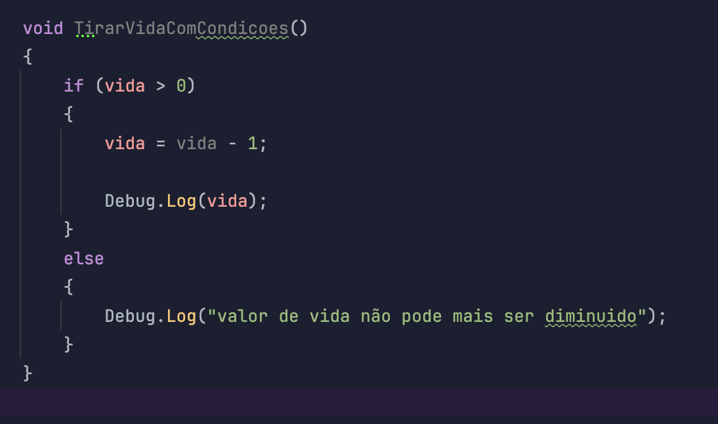
Exemplo

Slide 6
Exercício com if/else
Vamos fazer um método para fazer a divisão entre dois números e exibir no console da Unity. Se o denominador for zero, o computador deve exibir um aviso de que não podemos dividir um número com denominador zero. Aqui precisamos de 3 variáveis: n1, n2 e resultado.
Vamos fazer uma mini calculadora de adição/subtração com uma variável chamada opção:
Se o jogador escolher opção 1, o método de adição vai ser chamado
Se escolher opção 2, o método de subtração vai ser chamado
Se escolher opções diferentes de 1 e 2 o computador exibe uma mensagem de erro.

